Slide 1
TẬP ĐỌC
KHỞI ĐỘNG

Slide 2
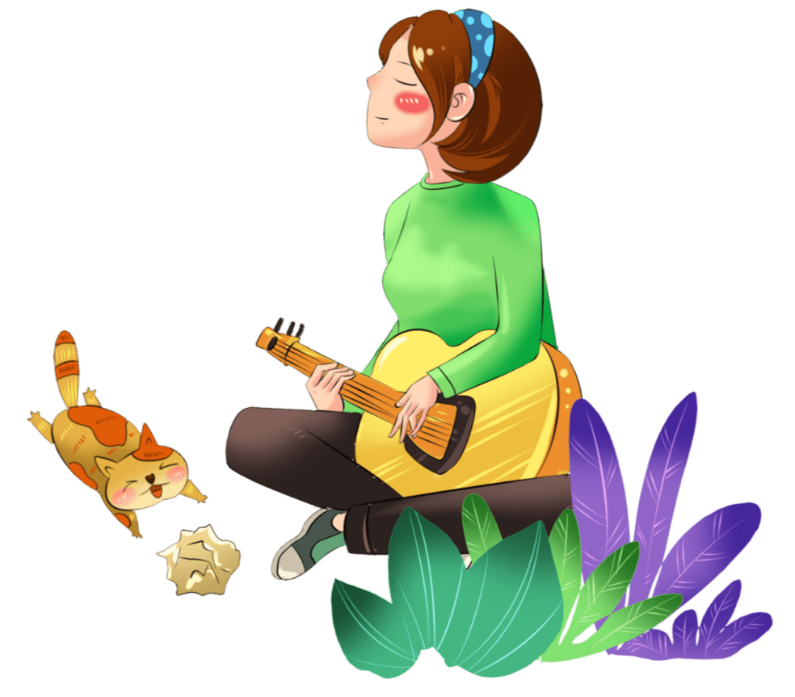

Slide 3
Thứ sáu ngày 27 tháng 9 năm 2024
TIẾNG VIỆT
Bài đọc 4:
Cuộc họp bí mật
Theo A-mô-na-svi-li (Vũ Nho dịch)

Slide 4
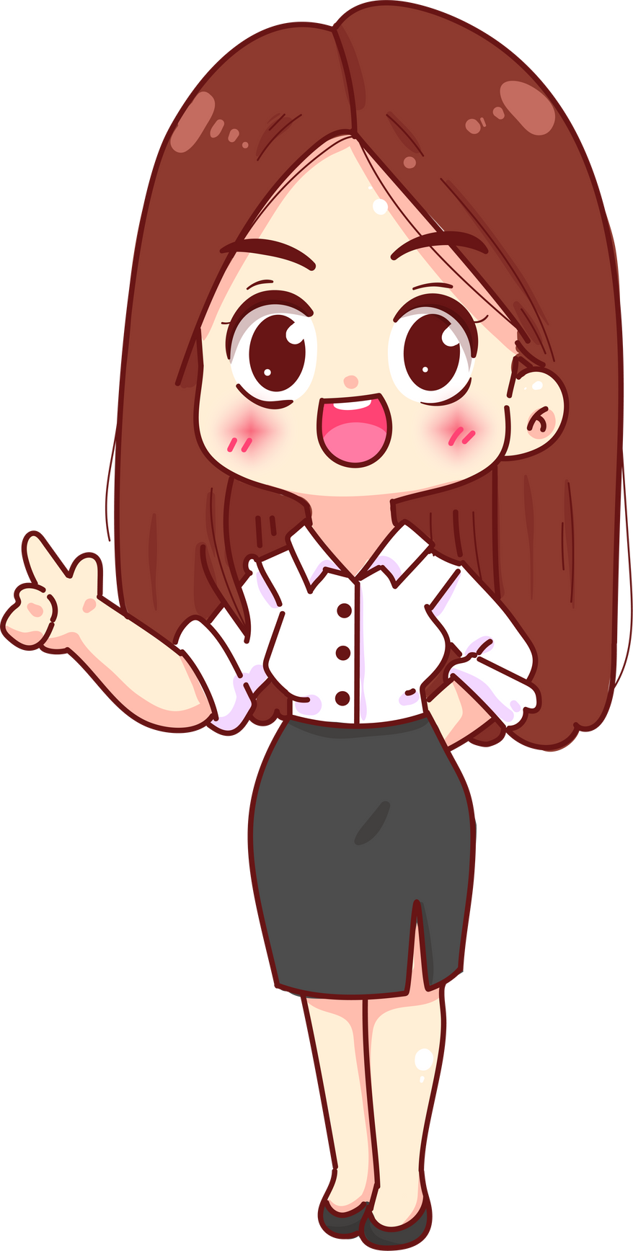
Ê-lê-na
Đi-tô
Giu-ri-cô
Xa-sa
.

Slide 5
Ê-lê-na bị vấp ngã. Cô bé oà khóc. Thầy giáo bảo Đi-tô:
– Em hãy giúp bạn đứng lên!
Đi-tô miễn cưỡng bước lại chỗ Ê-lê-na, gắt gỏng: – Đứng lên! Có gì mà nức nở?
– Giu-ri-cô đỡ bạn và an ủi bạn đi! – Thầy giáo nói. Giu-ri-cô lừng khừng bước lại, xốc nách bạn:
– Nào, đứng lên mau!
Giu-ri-cô mạnh tay quá nên Ê-lê-na đứng lên rất khó nhọc. Cậu bé vừa buông tay, cô bé lại ngã khuỵu xuống và khóc to hơn.
Giu-ri-cô trở về chỗ cũ, đổ lỗi cho bạn:
– Em đã đỡ rồi mà bạn ấy không đúng, vẫn cứ khóc!
Không chờ thầy giáo nhắc, Xa-sa chạy đến chỗ Ê-lê-na, cúi xuống an ủi bạn rồi đưa hai tay cho bạn. E-lê-na nín khóc, cầm tay cậu bé, gượng đứng lên. Thầy giáo quyết định tổ chức một cuộc họp bí mật để giúp các học sinh nam biết cách quan tâm, giúp đỡ các bạn nữ. Thầy gọi các em lại gần, nói:
– Thầy sẽ lập nhóm những người đàn ông chân chính. Em nào muốn tham gia thì giơ tay.
Xa-sa giơ tay đầu tiên. Sau đó, tất cả đều giơ tay.
– Em nào cũng muốn làm người đàn ông chân chính. Vậy, từ hôm nay, các em phải tuân theo nội quy của hội. Các em đồng ý chứ?
– Đồng ý ạ!
– Chúng ta bắt đầu từ điều thứ nhất: quan tâm và ân cần với các bạn nữ. Từ hôm ấy, các bạn nam thay đổi đến mức nhiều bạn nữ ngạc nhiên: “Chuyện gì xảy ra thế nhỉ?".
– Không có gì đâu. Thầy sẽ tổ chức một cuộc họp bí mật với các bạn nữ. Các em cũng cần biết cách ân cần với bạn nam, biết đi thong thả, không chen lấn,... Thầy giáo vui vẻ nói.
Theo A-MÔ-NA-SVI-LI (Vũ Nho dịch)
Một sớm chủ nhật đầu xuân, khi mặt trời vừa hé mây nhìn xuống, Thu phát hiện ra chú chim lông xanh biếc sà xuống cành lựu. Nó săm soi, mổ mổ mấy con sâu rồi thản nhiên rỉa cánh, hót lên mấy tiếng líu ríu. Thu vội xuống nhà Hằng mời bạn lên xem để biết rằng: Ban công có chim về đậu tức là vườn rồi! Chẳng ngờ, khi hai bạn lên đến nơi thì chú chim đã bay đi. Sợ Hằng không tin, Thu cầu viện ông:
- Ông ơi, đúng là có chú chim vừa đỗ ở đây bắt sâu và hót nữa ông nhỉ!
Ông nó hiền hậu quay lại xoa đầu cả hai đứa:
- Ừ, đúng rồi! Đất lành chim đậu, có gì lạ đâu hả cháu?
Theo VÂN LONG

Slide 6
Chia đoạn
Còn lại
Từ đầu …
gượng đứng lên
Tiếp …
các bạn nữ
3
1
2

Slide 7
LUYỆN ĐỌC THEO NHÓM

Slide 8
Tập đọc
CUỘC HỌP BÍ MẬT
Luyện đọc:
Tìm hiểu bài:
*Từ
Lừng khừng,
Xốc nách,
Khuỵu xuống
*Câu
Thầy giáo quyết định tổ chức một cuộc họp bí mật để giúp các học sinh nam biết cách quan tâm, giúp đỡ các bạn nữ.
quyết định
/
quan tâm
/
giúp đỡ
//

Slide 9
TÌM HIỂU BÀI

Slide 10
Em hiểu thầy giáo muốn nhắn nhủ điều gì với các học sinh nam khi yêu cầu Đi-tô và Giu-ri-cô giúp đỡ Ê-lê-na?
Thầy giáo muốn nhắn nhủ các bạn nam: cần chia sẻ, giúp đỡ bạn khi bạn gặp khó khăn, cần giúp đỡ.

Slide 11
Vì sao Ê-lê-na vẫn khóc mặc dù đã được Đi-tô và Giu-ri-cô đến giúp, nhưng cô bé lại nín khóc ngay khi được Xa-sa giúp đỡ?.
Bởi vì Đi-tô và Giu-ri-cô đều chưa ân cần: Đi-tô giúp Ê-lê-na một cách miễn cưỡng, nói gắt gỏng; Giu-ri-cô lừng khừng, xốc nách Ê-lê-na mạnh tay khiến cô bé đứng lên một cách khó nhọc và lại ngã khuỵu xuống. Xa-sa, khác với Đi-tô và Giu-ri-cô, đã giúp bạn một cách tự nguyện, nhẹ nhàng và ân cần: không chờ thầy giáo nhắc, an ủi bạn, đưa tay đỡ bạn đứng lên..

Slide 12
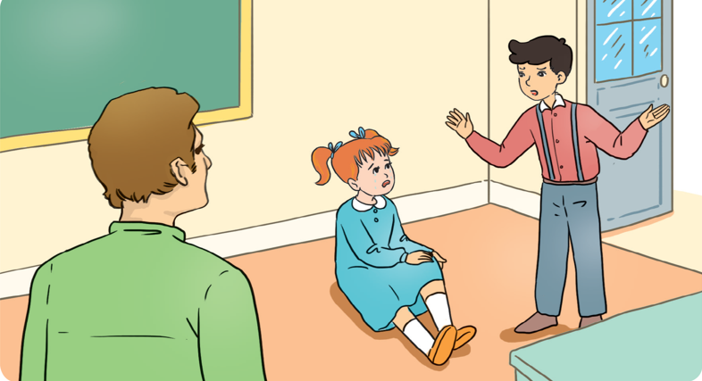
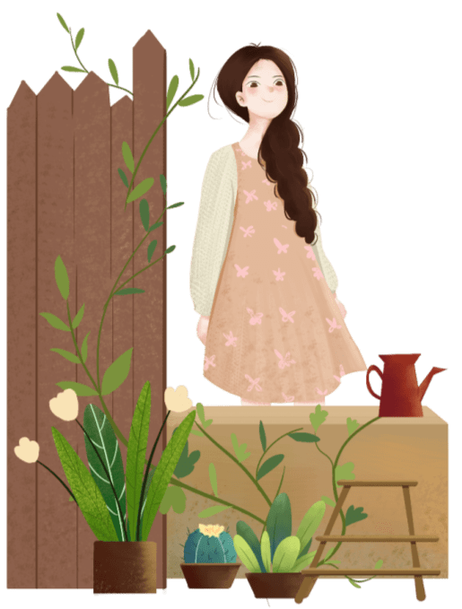
“Miễn cưỡng” là gì?

Slide 13
Tập đọc
CUỘC HỌP BÍ MẬT
Luyện đọc:
Tìm hiểu bài:
*Từ
Xốc nách,
Khuỵu xuống
Miễn cưỡng
*Câu
Nội quy
Thầy giáo quyết định tổ chức một cuộc họp bí mật để giúp các học sinh nam biết cách quan tâm, giúp đỡ các bạn nữ.
quyết định
/
quan tâm
/
giúp đỡ
//

Slide 14
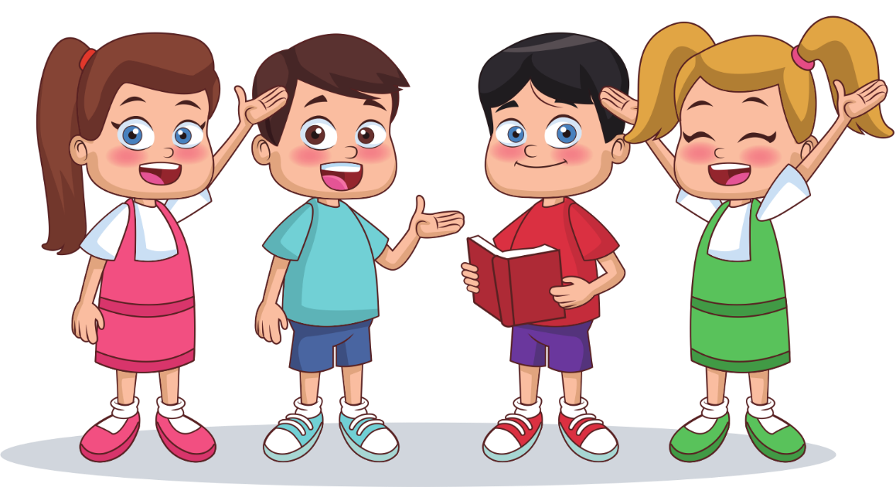
Thầy giáo quyết định tổ chức cuộc họp với các học sinh nam để làm gì?
Thầy giáo tổ chức cuộc họp với các học sinh nam để giúp các học sinh nam biết cách quan tâm các bạn nữ.

Slide 15
Nội quy là gì?

Slide 16
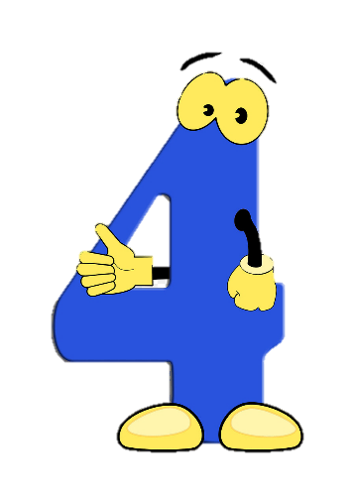
Ngoài những điều thầy giáo nói, theo em, các bạn nam, bạn nữ cần có thêm đức tính gì?
+ Các bạn nam cần mạnh mẽ, trung thực, biết quan tâm tới mọi người,...
+ Các bạn nữ cần dịu dàng, chu đáo, biết quan tâm tới mọi người,...

Slide 17
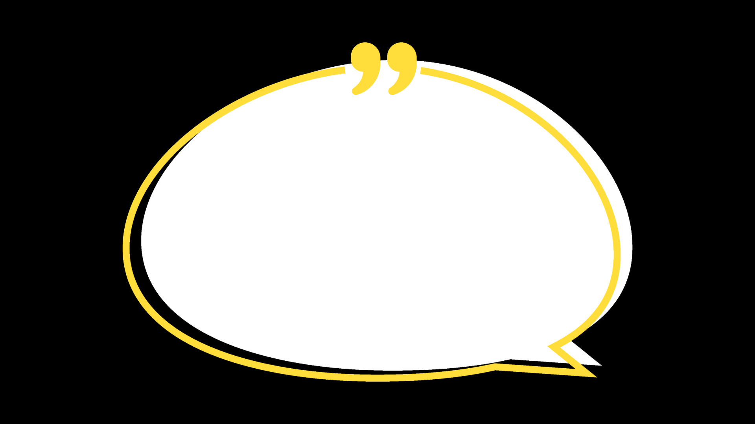
Nội dung chính của bài đọc là gì?
Dù là nam hay nữ, mỗi HS đều cần học cách ứng xử phù hợp với bạn bè để mình thực sự là một người bạn đáng yêu, đáng tin cậy.

Slide 18
Tập đọc
CUỘC HỌP BÍ MẬT
Luyện đọc:
Tìm hiểu bài:
*Từ
Xốc nách,
Khuỵu xuống
Miễn cưỡng
*Câu
Nội quy
Thầy giáo quyết định tổ chức một cuộc họp bí mật để giúp các học sinh nam biết cách quan tâm, giúp đỡ các bạn nữ.
quyết định
*Nội dung:Dù là nam hay nữ, mỗi HS đều cần học cách ứng xử phù hợp với bạn bè để mình thực sự là một người bạn đáng yêu, đáng tin cậy
/
quan tâm
/
giúp đỡ
//

Slide 19
LUYỆN ĐỌC
DIỄN CẢM

Slide 20
Theo em, em sẽ đọc đoạn 2 với giọng như thế nào?
Đọc diễn cảm; nhấn giọng ở những từ ngữ chỉ hoạt động, trạng thái của các nhân vật; giọng thầy giáo ân cần, trìu mến. Lời đồng thanh của các bạn học sinh to, rõ ràng.

Slide 21
Thầy giáo quyết định tổ chức một cuộc họp bí mật để giúp các học sinh nam biết cách quan tâm, giúp đỡ các bạn nữ. Thầy gọi các em lại gần, nói:
- Thầy sẽ lập nhóm những người đàn ông chân chính. Em nào muốn tham gia thì giơ tay.
Xa-sa giơ tay đầu tiên. Sau đó, tất cả đều giơ tay.
- Em nào cũng muốn làm người đàn ông chân chính.Vậy, từ hôm nay, các em phải tuân theo nội quy của hội. Các em đồng ý chứ?
- Đồng ý ạ!
- Chúng ta bắt đầu từ điều thứ nhất:quan tâm và ân cần với các bạn nữ…

Slide 22
Thầy giáo quyết định tổ chức một cuộc họp bí mật/ để giúp các học sinh nam biết cách quan tâm, / giúp đỡ các bạn nữ.// Thầy gọi các em lại gần, nói:
- Thầy sẽ lập nhóm những người đàn ông chân chính. Em nào muốn tham gia thì giơ tay.
Xa-sa giơ tay đầu tiên// Sau đó, tất cả đều giơ tay.//
- Em nào cũng muốn làm người đàn ông chân chính.// Vậy, từ hôm nay, các em phải tuân theo nội quy của hội. Các em đồng ý chứ?
- Đồng ý ạ!
- Chúng ta bắt đầu từ điều thứ nhất:/ quan tâm và ân cần với các bạn nữ…

Slide 23
LUYỆN ĐỌC THEO CẶP

Slide 24
VẬN DỤNG

Slide 25
Trong câu chuyện trên, em thích nhân vật nào nhất? Vì sao ?
Em học tập được điều gì qua câu chuyện trên?

Slide 27
TẠM BIỆT VÀ HẸN GẶP LẠI

